Slide 1






Vulnérabilités et addictions au cours de la grossesse
Validation d’un auto-questionnaire à La Réunion
Pr Bérénice DORAY - Dr Meissa NEKAA
CHU de La Réunion - Centre Ressources ETCAF

Slide 2

TSAF Le contexte régional
Ile de La Réunion : région de France qui paie un lourd tribut en termes de troubles du Spectre de l’alcoolisation fœtale (TSAF), selon les chiffres de 2018 de Santé publique France : 1,2 cas pour 1000 naissances
Plan MILDECA 2013-2017 de lutte contre les drogues et les conduites addictives : expérimentation dans 1 ou 2 régions françaises d’un programme de prévention et prise en charge des TSAF
Ile de La Réunion retenue comme 1ère Région de France expérimentale en 2016
CENTRE RESSOURCES ETCAF : maillon central du plan d’action régional

Slide 3




TSAF Le contexte régional
Constitution
Directrice (Pr Bérénice DORAY)
Médecin coordonnatrice (Dr Meissa NEKAA) depuis Aout 2020
Chargée de mission ( Maîté BAGARD)
Secrétaire (Thierry BAFINAL)
Contribution
Educatrice spécialisée ANPAA - Karine JOSSE Sud)
Animatrice ANPAA (Stéphanie SOTACA Nord
Une petite équipe depuis septembre 2016

Slide 4
Diffusion des connaissances
  Recenser l’ensemble des acteurs existants à La Réunion, pour rendre lisible les différentes missions et éviter les risques de ruptures de parcours.
  Améliorer la formation de l’ensemble des professionnels impliqués dans le repérage, le dépistage, le diagnostic et la prise en charge des situations maternelles à risque et des enfants atteints.
  Produire et diffuser des référentiels de repérage des situations à risque, de diagnostic et prise en charge de l’enfant et de l’adulte porteurs de TSAF.
Recherche et surveillance
  Participer à la surveillance épidémiologique en lien avec l’ARS OI, l’ORS et Santé Publique France.
  Coordonner la recherche en lien avec le CHU de La Réunion et notamment avec le CIC-EC, le Centre d'Études Périnatales de l'Océan Indien (CEPOI), l’Université et les autres structures de recherche.
Coopération
  Développer la coopération régionale, nationale et internationale.
Suivi des parcours
  Du fait de sa place centrale et de son articulation avec les différents acteurs, le Centre Ressources est déterminant dans le suivi des parcours +++, en lien avec l’équipe mobile du Centre de Soins, d'Accompagnement et de Prévention en Addictologie (CSAPA) et les centres diagnostics.

Slide 5
TSAF Le contexte régional
TSAF – Casser le cycle
Repérer
Diagnostiquer
Prendre en charge
  Fratrie
Repérer
Diagnostiquer
Prendre en charge
  Enfant
Repérer
Diagnostiquer
Prendre en charge
  Mère
Peu de femmes déclarent leur consommation d’alcool pendant la grossesse
1/3 des femmes déclarent n’avoir eu d’informations concernant les dangers de l’alcool pendant la la grossesse

Slide 6
Objectifs
Evaluer l’acceptation et la performance d’un auto-questionnaire pour le dépistage des situations médico-psycho-sociales à risque (consommation d’alcool, de tabac, de cannabis, dépression, violence, isolement social) pendant la grossesse.
Master 2 : Rédaction et diffusion d’un auto-questionnaire interrogeant sur les facteurs de vulnérabilité élaboré à partir de tests validés et proposé à 200 femmes enceintes lors de leur première consultation obstétricale au CHU Sud de l’Ile de La Réunion.

Slide 7
Conception du questionnaire
Auto-questionnaire test conçu et rédigé de Janvier à Février 2016 inspiré des auto-questionnaires expérimentés dans les maternités de Lille-Roubaix et du Languedoc-Roussillon eux-mêmes basés sur des questionnaires validés
Echanges avec les équipes multidisciplinaires (médecins gynécologues-obstétriciens, cadres de santé, sages-femmes, secrétaires et psychologues) des maternités du CHU des sites Nord et Sud en lien avec le Réseau Périnatal Réunion (REPERE).
Rédaction d’une version test : questions d’ordre général, puis problématique de vulnérabilités (incluant 24 questions sur le tabac, l’alcool, le cannabis, les violences et les difficultés psycho-sociales) et dernière question ouvrant sur la prise en charge.
Produits
    Tabac : question concernant le nombre de cigarettes fumées par jour extraite de la version courte du test de Fagerström (« Heavy Smoking Index » questions 1 et 2) seule conservée
    Alcool : 4 questions du test T-ACE + 2 questions sur la période précédant la grossesse
    Autres drogues : une seule question proposée concernant le cannabis (« zamal »)
Vulnérabilité psychosociale
    Dépression : sélection de certaines questions de l’EPDS (Edimburgh Postnatal Depression Scale), avec à l’image du questionnaire Lillois, une question supplémentaire concernant l’existence de violences psychologiques ou physiques dans les antécédents de la patiente.
    Isolement social inspiré du questionnaire SSQ6 (Social support Questionnaire)
Auto-questionnaire adapté aux modes de vie et habitudes de consommation Réunionnaises

Slide 8
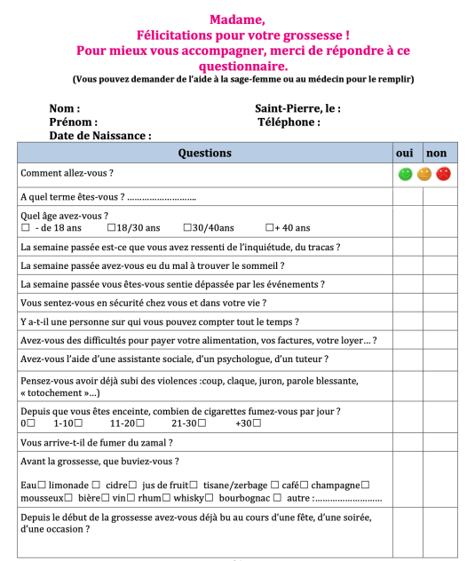
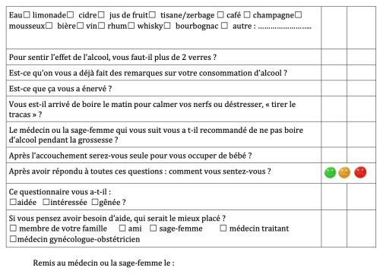
Conception du questionnaire

Slide 9
Passage du questionnaire
Auto-questionnaire test remis lors de l’admission par la secrétaire du service de consultations externes du Service de Gynécologie et Obstétrique du CHU – site Sud à toutes les femmes enceintes, dès leur première consultation prénatale, quel que soit l’âge gestationnel
Patiente invitée à le remplir en salle d’attente
Remise du questionnaire rempli au médecin ou à la sage-femme à l’issue de sa consultation. Discussion avec le professionnel « Je vois que vous avez coché des cases. Souhaitez-vous que l’on en discute ? »
ou
Boîte dédiée au secrétariat, à l’abri des regards
Documents récupérés quotidiennement et analysés. Si un ou plusieurs facteurs de vulnérabilité identifiés, patiente recontactée par la sage-femme référente du projet et orientée vers le ou les professionnels concernés: psychologues, addictologues, pédiatres, échographistes référents

Slide 10




Résultats (1)
200 questionnaires recueillis et analysés
Profil des patientes
  57% (114/200) entre 18 et 30 ans, 38% ont entre 30 et 40 ans, 4 mineures et 3 plus de 40 ans.
  Terme moyen de 28 SA (extrêmes de 6 à 39 SA)
Difficultés psychosociales
Consommation de substances
Parmi les 17 femmes consommant de l’alcool, 8 fument également (47%). Parmi les 26 femmes déclarant fumer, 8 consomment de l’alcool (30,8%).
Information des patientes
Anxiété 36%
Troubles du sommeil 65%
Sentiment d’être dépassée 18%
Victime de violence verbale
et/ou physique au cours de sa vie
Sentiment d’être chez soi en sécurité
Sera accompagnée après la naissance
97%
6%
94%
13% en cours de grossesse
dont 11% entre 1-10 cigarettes/j
57% avant la grossesse
1,5% en cours de grossesse
8% en cours de grossesse
8% en cours de grossesse
72% des femmes ont reçu l’information
71% des non consommatrices
82% des consommatrices

Slide 11

Résultats (2)
Perception du questionnaire
Intéressant
Oui pour 85% de l’ensemble des femmes
pour 81% des consommatrices
pour 86% des non-consommatrices
Embarrassant
Oui pour 5% de l’ensemble des femmes
pour 12% des consommatrices
pour 4% des non-consommatrices
Aidant
Oui pour 14% de l’ensemble des femmes
pour 25% des consommatrices
pour 13% des non-consommatrices

Slide 12
Discussion (1)
Points forts
  Réponses appropriées aux questions par la très grande majorité des patientes → bonne compréhension des items
  Questionnaire jugé intéressant par 85% des femmes
Points faibles - Axes d’amélioration
  11 femmes parmi les 200 (5,5%) omettent de remplir le verso
  « smiley » mal compris souvent mal imprimé, terme de la grossesse à préciser en semaines d’aménorrhée, terme « totochement » à supprimer car jugé choquant, consommation de zamal à préciser hors ou pendant la grossesse
  Terme moyen de la première consultation au CHU - Site Sud tardif (28 SA)
    maternité de niveau III
    dépistage des vulnérabilités le plus précoce possible pour permettre une éventuelle intervention,
    pouvoir proposer l’auto-questionnaire dès le début de la grossesse.
A rediscuter de façon collégiale, avant diffusion à l’ensemble des professionnels impliqués
Implication ++ de la sage-femme responsable de cette étude
Maintenir la mobilisation autour d’un tel outil → Nécessité d’un référent

Slide 13
Discussion (2)
Performance de l’auto-questionnaire
Bonne performance pour dépister les addictions et autres risques psychosociaux
    notamment l’alcool : 8,5% → résultat > aux questionnaires métropolitains (dans le (questionnaire Lillois : 4%, questionnaire proposé en Languedoc-Roussillon : 5,3%)
    efficacité du questionnaire ? consommation plus fréquente à La Réunion ?
Actions de prise en charge des femmes
  Psychologue : 47 patientes
  Pédiatre : 15 patientes (11 pour discuter des effets possibles de leur consommation d’alcool sur le fœtus et 4 proches du terme pour organiser de façon optimale l’accueil du nouveau-né)
  Assistante sociale : 8 patientes
  Addictologie : toutes les femmes fumeuses
  Concernant les 17 femmes déclarant consommer de l’alcool :
    rencontre avec le pédiatre pour 2 très proches du terme
    15 orientées vers un échographiste référent
    prise en charge addictologique très insuffisante

Slide 14
Discussion (3)
Intérêts de l’auto-questionnaire
Réflexion autour de l’information «zéro alcool pendant la grossesse»
  72,4% des femmes ont reçu l’information
    Pas de différence significative entre les non consommatrices (71,4%) et les consommatrices (82,4%)
  Difficulté des professionnels à expliquer cette recommandation
  Difficulté pour certaines de ces femmes dépendantes, malades de l’alcool, d’arrêter ou au mieux de diminuer leur consommation si une prise en charge globale multidisciplinaire n’est pas mise en place.
  Question de la confiance envers le professionnel pour les aider (48% versus 84% proches)

Slide 15
Conclusion
Mise en lumière des faiblesses du dépistage de l’alcoolisation prénatale
  Insuffisances en termes de prise en charge des femmes ayant des difficultés avec l’alcool et de façon générale des facteurs de vulnérabilité psychosociale
Diagnostic encore difficile à évoquer pour les professionnels et à aborder avec leurs patientes
Apprendre
  à bouleverser non pratiques,
  à aborder cette problématique avec les femmes, prendre le temps de discuter avec elles
                Intérêt du plan d’action Régional et du Centre Ressources ETCAF
  formation et information des différents professionnels
  créer des ponts entre eux et notamment entre les différents acteurs de l’addictologie et la périnatalité
Questionnaire : outil pertinent
  Favorise le dialogue avec les femmes et le dialogue entre les différents professionnels
  Efficace pour le dépistage
  Mise en lien des différents acteurs, notamment périnatalité et addiction
  Sera diffusé prochainement, dès le début de grossesse, accompagné d’une campagne d’information via le Réseau de Périnatalité, à l’ensemble des professionnels concernés de l’Ile de La Réunion.

